Slide 1

OpenChain JWG
18th Meeting
Panasonic Corporation
Shinsuke Kato
kato.shinsuke@jp.panasonic.com
CC0-1.0

Slide 2

ケーススタディ & ライトニングトーク
OSSコンプライアンスにおいて、情報収集や情報共有の場で、他社の良い事例を聞ける機会が増加！
一方で・・・
広く議論する場はあっても、その場限りで終わってしまいがち・・・
フリーディスカッションの場で情報を集めることができても、テーマが発散しがち・・・
細切れ／その場限り の事例・情報で、うまく活用するまで行っていない・・・
CC0-1.0
Notes:
で，各自が自分のメモを頼りに社内へフィードバックする、などという状況が多いと感じています

Slide 3
ケーススタディ & ライトニングトーク
テーマを決めて、各社の状況をそれぞれ発表してみよう！
下記の効果があるかもしれない！
テーマに沿って、ケーススタディを集めることで、参考にしやすい／新しい気付きがある、などの効果を期待
似ている状況の他社のケースから、良い点を社内にフィードバック
LF形式にして・・・
シンプルに
件数増に期待
Speakerになる人を増やそう
CC0-1.0
Notes:
会合全体の空気感・文化，も大事．「何が良い・悪い」、ではなく、参考になる点を見つけられる機会になれば、というスタンス！

Slide 4
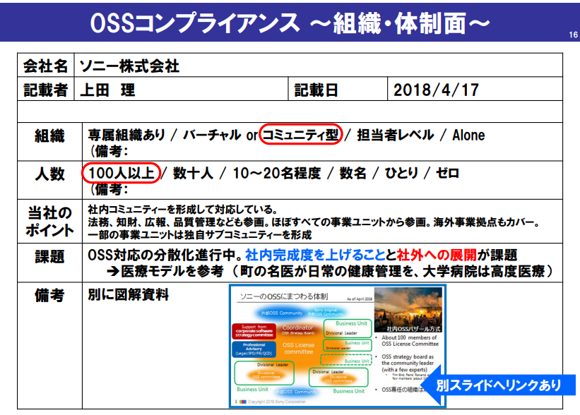
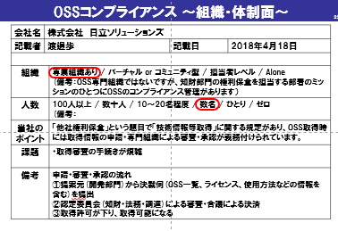
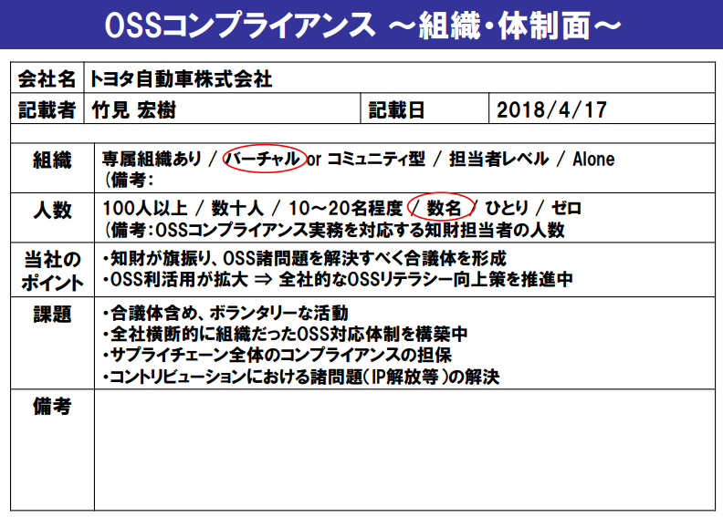
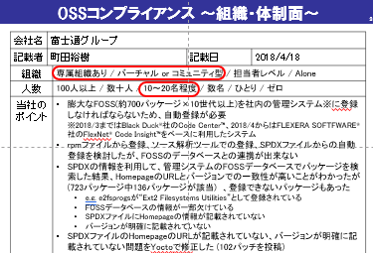
これまでの例
OSSコンプライアンス推進の組織・体制面、各社のケーススタディ

Slide 5
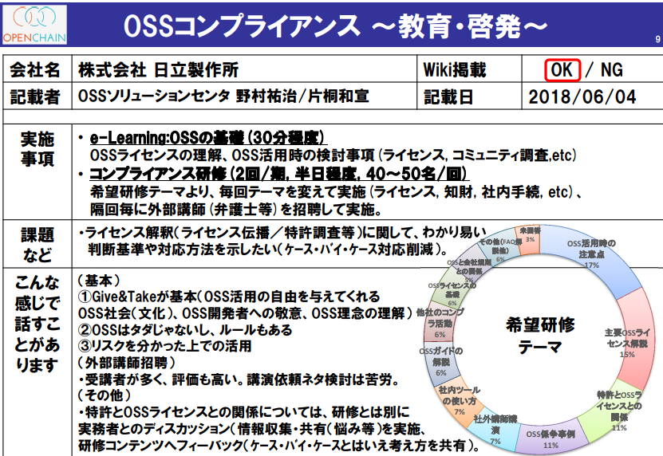
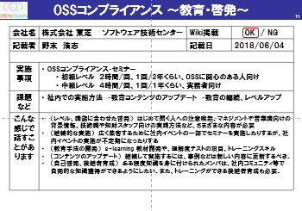
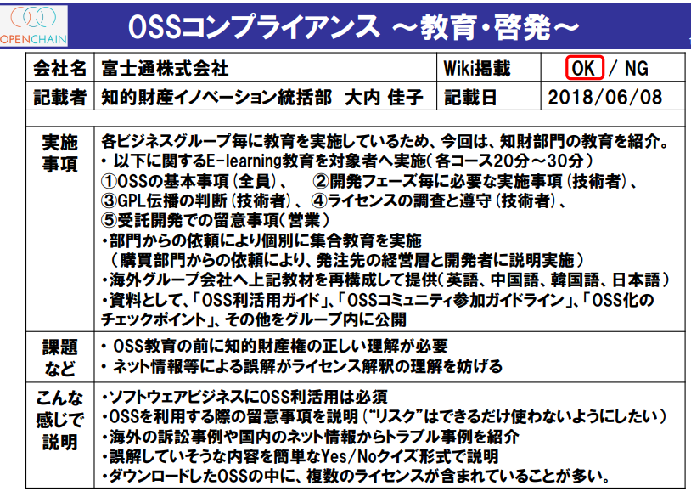
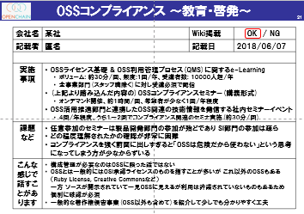
これまでの例
OSSコンプライアンス推進の教育・啓発面、各社のケーススタディ

Slide 6
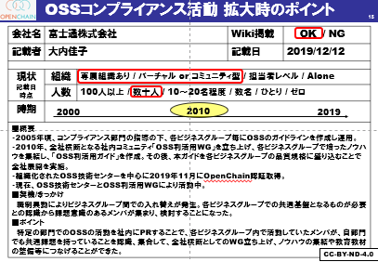
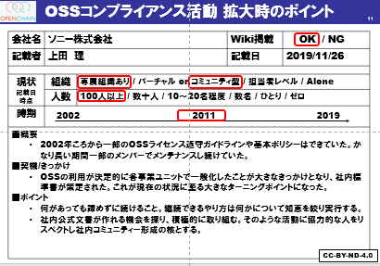
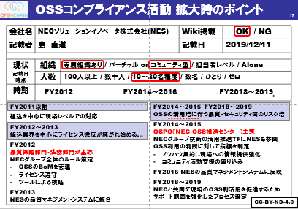
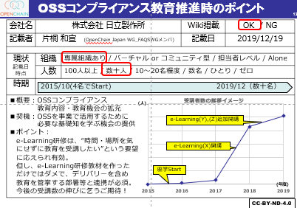
これまでの例
OSSコンプライアンス活動が、拡大したときのポイントは？

